Slide 1
Внедрение информационной системы 1С «Управление Холдингом» в компании РONY EXPRESS
Москва, 23 октября 2015 г.
Анастасия Маслова

Slide 2
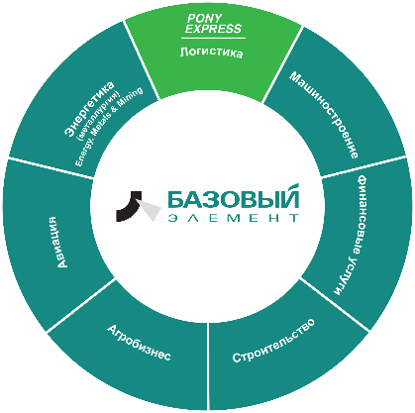
О Компании
pONY EXPRESS 23 года работает на рынке России и СНГ.
Это лидирующий в СНГ универсальный логистический оператор.
53 000 Активных Клиентов
10 МЛН Отправлений ежегодно
География присутствия: Россия, Казахстан, Украина, Беларусь,
Азербайджан, Узбекистан, Киргизия, Молдова, Армения.
Лицензия на предоставление услуг почтовой связи
Свидетельство о включении в реестр таможенных представителей
Сертификат ISO 9001:2008
Членство в профессиональных ассоциациях АСЭП, АНОПС, НАДТ
PONY EXPRESS входит в финансово-промышленную группу «Базовый Элемент».
В составе холдинга более 100 предприятий на пяти континентах.
2

Slide 3



Клиенты PONY EXPRESS
3
3

Slide 4

Цифры и Факты
НАША МИССИЯ:
создавать свободу движения желаний, идей и решений
17 950 населенных пунктов
ГЕОГРАФИЯ ДОСТАВКИ В РОССИИ
4 500 ЧЕЛОВЕК
ЧИСЛЕННОСТЬ ПЕРСОНАЛА
5 000 АВИА РЕЙСОВ В МЕСЯЦ
1100 АВТОМОБИЛЕЙ
ТРАНСПОРТНЫЙ ПАРК
224 СТРАНЫ
ДОСТУПНЫ ДЛЯ ДОСТАВКИ ОТПРАВЛЕНИЙ
45 000 М²
ПЛОЩАДЬ СКЛАДОВ КЛАССА «А+»
4
4

Slide 5
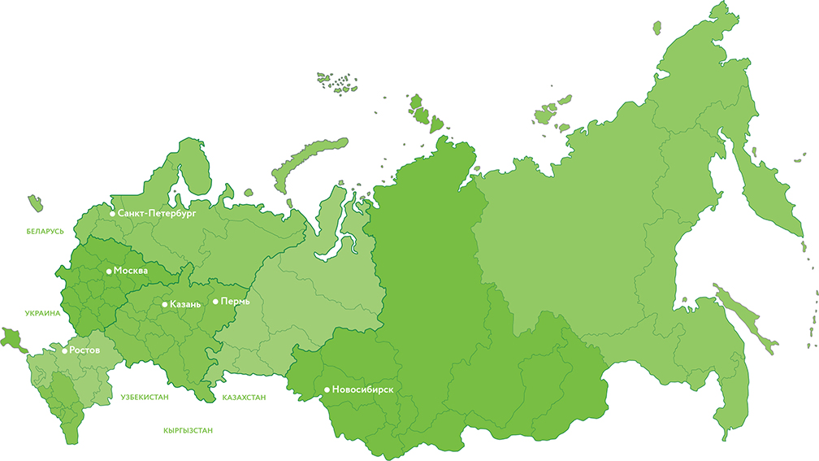
Региональная сеть охватывает 85% населения РФ
В России:
58 филиалов.
130 представительств.
12000 населённых пунктов доступны для доставки.
Альметьевск
Архангельск
Барнаул
Брянск
В. Новгород
Владивосток
Владимир
Волгоград
Воронеж
Ейск
Екатеринбург
Златоуст
Ижевск
Иркутск
Йошкар-Ола
Калуга
Казань
Калининград
Кемерово
Кострома
Краснодар
Красноярск
Курган
Курск
Липецк
Магнитогорск
Майкоп
Мурманск
Наб. Челны
Н. Новгород
Нижнекамск
Новороссийск
Новосибирск
Омск
Оренбург
Псков
Пермь
Петрозаводск
Пятигорск
Ростов-на-Дону
Самара
Санкт-Петербург
Саранск
Саратов
Сочи
Ставрополь
Сургут
Тверь
Тольятти
Томск
Тула
Тюмень
Тихорецк
Улан-Удэ
Ульяновск
Уфа
Хабаровск
Чебоксары
Челябинск
Ярославль
Международная доставка:
В 224 стран мира
5
5

Slide 6

Основные причины смены информационной системы
Переход на версию «1С:Бухгалтерия 8» ред. 3.0
(в связи с завершением 1С поддержки версии 2.0)
Необходимость проведения аудита текущей системы
Потребность в системном построении модели бюджетирования
Автоматический контроль БДДС с целью сокращения затрат подразделений Компании

Slide 7
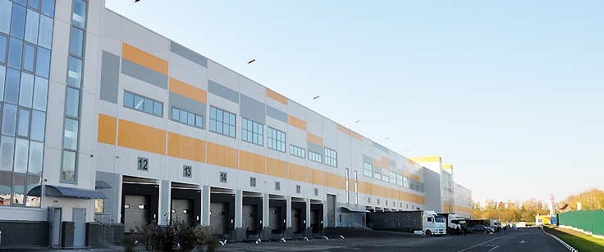
Недостатки имеющейся системы
Множество доработок, которые не были описаны и велись локально, не имея единого архитектурного решения
Множество самостоятельно написанных отчетов, которые снижали производительность системы
Отсутствие единого информационного пространства для всех пользователей

Slide 8
Выбор системы
    Компания рассматривала несколько решений на платформе «1С:Предприятие»:
    1) «1С:Бухгалтерия» + осуществление доработок по блоку бюджетирования,
    2) «1С:ERP»
    3) «1С:Управление холдингом».
    Первый вариант был исключен по причине невозможности дальнейшего развития и сложности поддержки существующей системы.
    Второй вариант не подошел по причине измененного принципа ведения бухучета (отсутствие механизма проведения документа «на лету») и приоритета, направленного в сторону бухгалтерского и финансового учета, а не оперативно-производственного.
    Итог: Была выбрана система «1С:Управление холдингом», предоставляющая оптимальные возможности по ведению бухгалтерского и налогового учета и широкие возможности для дальнейшего развития.

Slide 9
Требования к функционалу системы
БП 3.0 КОРП
Блок казначейства в части регистрации заявок, согласования по различным маршрутам, утверждения и оплаты заявок на расходование денежных средств
Блок управленческой отчетности в части формирования отчетности любого уровня по требованию
Планирование бюджетов предприятия в едином контуре с БУ, казначейством и управленческой отчетностью

Slide 10
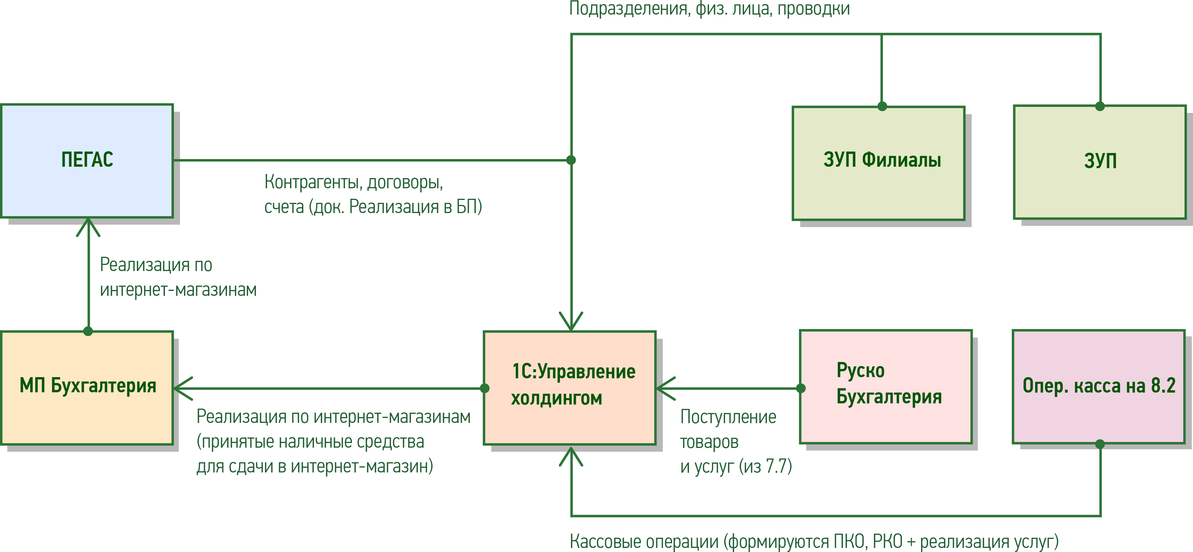
Архитектура решения

Slide 11
Выполненные работы: Бухгалтерия
Перенос данных по следующим блокам:
ТМЦ и спецодежда (доработка в соответствии со спецификой бизнеса)
Ввод остатков
OC и НМА
ПТУ ФРАХТ (доработка в соответствии со спецификой бизнеса)
АО+РКО
Закрытие + ЗУП
Банк и взаиморасчеты
РТУ Пегас (взаимодействие с системой оперативного учета)
Визы (доработка в соответствии со спецификой бизнеса)
РТУ Интернет-магазин (доработка в соответствии со спецификой бизнеса)

Slide 12
Выполненные работы: Казначейство
Создание заявок на платеж
Система согласования заявок на платеж
Система формирования заявок на перераспределение бюджета ДДС
Система согласования заявок на перераспределение бюджета ДДС
Система контроля лимитов
Формирование реестра платежей
Формирование отчетности на основании данных ДДС (используется всего 15 отчетов)

Slide 13
Проблемы в процессе реализации проекта
Отсутствие централизованной системы ведения НСИ
Неготовность пользователей к работе в системе
Неполный справочник пользователей и отсутствие на момент внедрения системы полноценной матрицы ролей
Отсутствие полноценной системы поддержки пользователей, например, Help Desk
Неотлаженная система информирования пользователей по происходящим в системе изменениям
Необходимость доработки системы в соответствии с требованиями Бизнеса, не позволяющего использовать стандартный функционал по некоторым процессам.

Slide 14
Текущее состояние проекта
В настоящее время проект перехода на 1С «Управление Холдингом» завершен со следующими показателями:
Осуществлен перенос бухгалтерских данных за I квартал 2015 г. (проект запустили с 1июня 2015 г.)
Весь регламентированный учет ведется в системе 1С УХ с момента запуска системы
Осуществляется процесс контроля бюджета ДДС в системе 1С УХ
Реализованы отчеты по сбору БДР и БДДС в разрезе организаций
Ведется еженедельное планирование движения денежных средств в Компании
Реализованы все нестандартные отчеты, связанные со спецификой управленческого учета логистической деятельности

Slide 15
Роль Заказчика в проекте
Подготовка функциональных требований
Активное участие в разностороннем обсуждении предлагаемых решений
Согласование всех документов по технической реализации в системе
Подготовка методологии в части описания процесса бюджетирования и порядка проведения платежей в Компании
Подготовка и участие в обучении пользователей (центральный офис и филиалы)
Оказание поддержки пользователей на этапе внедрения системы в продуктивную эксплуатацию

Slide 16

О КОМПАНИИ AXELOT:
Компания AXELOT —один из ведущих игроков рынка
систем автоматизации управления и учета предприятий
Представительства: – Москва, Санкт-Петербург, Киров, Иркутск, Тверь, Ижевск, Брест (Беларусь),
Алма-Ата (Казахстан)
Среди партнеров компании – «1С», Oracle, IBM,
Zebra, ABBYY, Microsoft
В штате компании более 330 сотрудников
  AXELOT имеет статус 1С:Центр Разработки
Сертификаты в различных направлениях: «1С:Специалист» «1С:Профессионал», «1С:Руководитель проектов», «1С:Консалтинг», «Преподаватель ЦСО» и «1С:Эксперт»
Высокий уровень квалификации специалистов и системный подход к задачам

Slide 17

Сотрудничество PONY EXPRESS и AXELOT
2012 год: начало сотрудничества PONY EXPRESS и AXELOT
2014 год – завершение проекта автоматизации нового склада PONY класса «А» в Московской области.
Результаты проекта:
Создание единого информационного пространства
Упрощение документооборота
Увеличение точности складского учета
Повышение эффективности работы склада
2015 год: внедрение системы «1С:Управление холдингом».

Slide 18
Эффект от внедрения системы в Компании
Изменение устоявшихся бизнес-процессов
Нормализация справочников контрагентов, договоров
Организация порядка ведения НСИ
Создание моделей контроля и бюджетного планирования/исполнения
Создание регламентных документов
Рост дисциплинированности сотрудников
Единый порядок ведения системного планирования

Slide 19
PONY EXPRESS
Анастасия Маслова
maol@ponyexpress.ru
+7 (495) 785 44 85
ponyexpress.ru

